Slide 1
SQL SERVER DATE FUNCTIONS
Introduction to SQL Server’s Date Functions

Slide 2
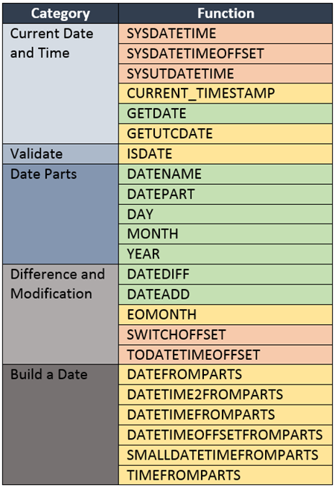
SQL Serverdə Date və Time funksiyalarına aid 25dən çox funksiya növü vardır
Yaşıl Rəngdə işarələnənlər ən çox istifadə edilənlərdir

Slide 3
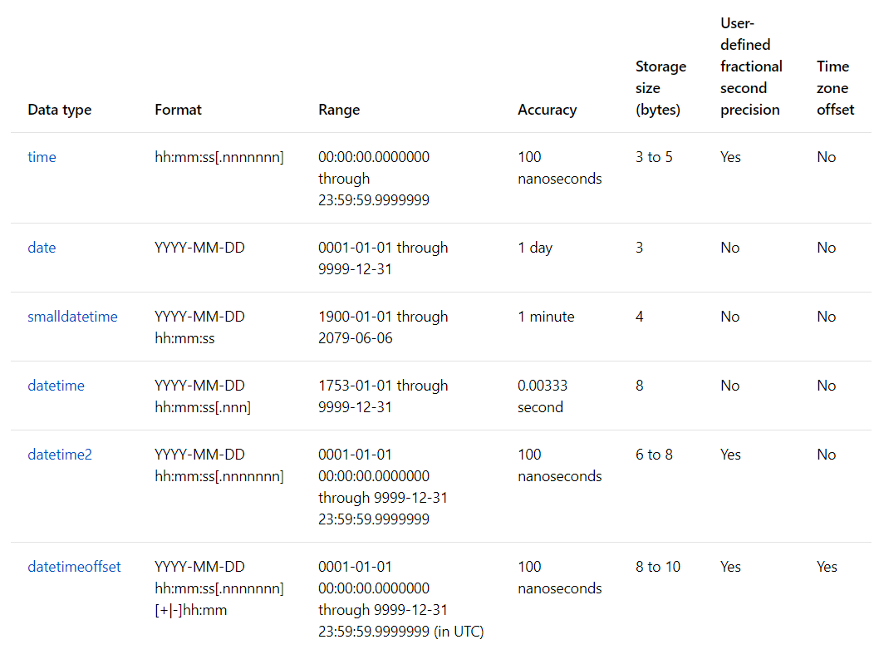
Date və Time Data Type -ları

Slide 4
GETDATE()
GetDate() funksiyası hal hazırki vaxtı qaytarır və ən çox istifadə olunan funksiyadır
Bu funksiyası Serverin hazırki vaxtını qaytarır bu isə bizə ödənişlərin nəvaxt köçüüldüyünü və s kimi əlverişli müqayisələr etməyə imkan yaradır
Misal olaraq :
SELECT GETDATE()
Which returns
2018-04-27 12:26:53.780

Slide 5
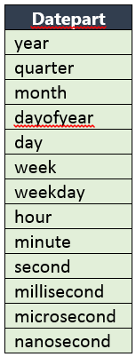
Digər ən çox istifadə olunan funksiyalar
Bu funksiyalar tarixin müəyyən hissələrini qaytarır
Sağdakı cədvəldə bu hissələri görə bilərsiniz
Verilən tarixi gün , ay ,il və s formatlarda böılmək əlverişliyini göstərir. Hissələri əldə etmək üçün funksiyalar bunlardır : DATENAME, DATEPART, Month , Year , Day
Datepart Values

Slide 6
DATENAME()
Bu şəkildə yazılır :
DATENAME(date part, value)
SELECT DATENAME(year, GETDATE()) as Year,
DATENAME(week, GETDATE()) as Week,
DATENAME(dayofyear, GETDATE()) as DayOfYear,
DATENAME(month, GETDATE()) as Month,
DATENAME(day, GETDATE()) as Day,
DATENAME(weekday, GETDATE()) as WEEKDAY
GETDATE returns 2018-04-27 12:26:53.780
il həftə ilin günləri ay gün həftənin günü
2018 13 87 March 28 Wednesday

Slide 7
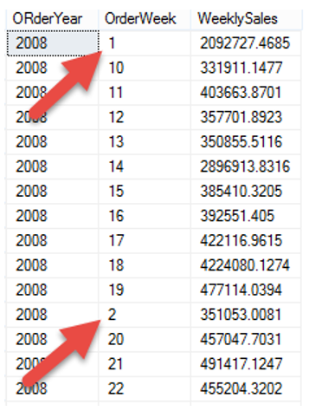
DATENAME (datepart, date)
Verilmiş kodda Satışın Analizi üçün hazırlanmış View-dək İl və həftələrin DATENAME() Funksiyası vasitəsilə ayrıldığınə görə bilərsiniz
SELECT DATENAME(year, OrderDate) as OrderYear,
DATENAME(week, OrderDate) as OrderWeek,
SUM(TotalDue) as WeeklySales FROM
Sales.SalesOrderHeader WHERE
DATENAME(year, OrderDate) =
'2008' GROUP BY DATENAME(year, OrderDate),
DATENAME(week, OrderDate)
ORDER BY DATENAME(year, OrderDate),
DATENAME(week, OrderDate)

Slide 8
DATEPART (datepart, date)
SELECT DATEPART(YEAR, GETDATE()) as Year,
DATEPART(WEEK, GETDATE()) as Week,
DATEPART(DAYOFYEAR, GETDATE()) as DayOfYear,
DATEPART(MONTH, GETDATE()) as Month,
DATEPART(DAY, GETDATE()) as Day,
DATEPART(WEEKDAY, GETDATE()) as WEEKDAY
Tarixin spesifik hissəsini bildirən integer dəyər qaytarır. DateNAme() funksiyasından fərqi odur ki missal üçün “İyul” ayını 7 olaraq bizə göndərir.
returns 2018-03-27 12:26:53.780
il həftə ilin günləri ay gün həftənin günü
2018 13 87 3 Wednesday
DATEPART(date part, value)

Slide 9
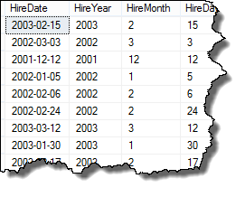
DAY, MONTH, YEAR
DAY, MONTH, və YEAR funksiyaları tarixi integer olaraq bizə göndərir
SELECT HireDate,
YEAR(HireDate) as HireYear,
MONTH(HireDate) HireMonth,
DAY(HireDate) as HireDay
FROM HumanResources.Employee

Slide 10
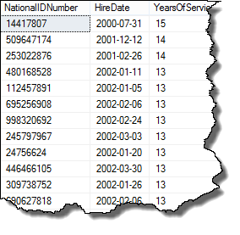
DATEDIFF()
The DATEDIFF function returnes the number years, months, weeks, or days between two dates.
The general form for the DATEDIFF is
To do this we’ll use the DATEDIFF report to both display number of years of service and to also to filter out those with less than ten years of service.
DATEDIFF(date part, start value, end value)
Bu funksiya tarixləri bir birlərindən çıxmaq və fərqi tapmaq üçün istifadə olunur.
SELECT NationalIDNumber,
HireDate,
DATEDIFF(year, HireDate,
GETDATE()) YearsOfService
FROM HumanResources.Employee
WHERE DATEDIFF(year, HireDate, GETDATE()) >= 10
ORDER BY YearsOfService DESC

Slide 11
DATEADD()
Bu funksiya verilmiş tarixə hər hansı bir hissə (ay, il və ya gün) artırmaq üçündür.
DATEADD(date part,number,value) şəklində yazılır
Əgər daxil etdiyimiz dəyər müsbətdirsə həmin tarix əlavə olunur.
Əgər daxil etdiyimiz dəyər mənfidirsə həmin tarix çıxılır.
SELECT DATEADD(DAY, 30, GETDATE())
adds 30 days to the date from the example above: 2018-04-27 15:48:19.490.

Slide 12
ISDATE (expression)
Bu funksiya verilmiş tarixi yoxlamaq üçün istifadə olunur:
True və false məntiqi ilə işləyərək yalnız 1 və 0 dəyərlərini nəticə olaraq qaytarır
SELECT ISDATE ('07/44/09')

